Slide 1

要注意！！
ネット依存・ゲーム依存
ネット依存、ゲーム依存
中学校・高等学校版
補助スライド（任意でご使用下さい）
（公社）東京都医師会

Slide 2
依存症のプロセス
寂しさ
ストレスから…
うさばらし
いつしか
はまる
やめたくても
やめられない

Slide 3
依存の特徴
強迫性
やめずには
いられない
反復性
何度も
繰り返す
衝動性
考えずに
行動する
貪欲性
刺激を求め
エスカレート

Slide 4
ゲーム依存のプロセス
PCやスマホでゲームをはじめる
いつもさわっていないと不安になる
食事の時間や深夜までゲームに没頭する
ゲームでは自分が主人公になれて心地よい。
気に入らなければオフできる。
生身の人間との会話が減ると、うまく言葉が出てこない
ドライアイや疲れ目、昼夜逆転、睡眠障害、不登校、
引きこもり、多額の請求（課金）

Slide 5
ゲーム依存の特徴
患者は中学生・高校生がもっとも多く、
50万人以上と推計
ネット依存外来患者の90％はゲーム依存
（ほぼ全てがオンラインゲームに依存）
使っている機器はPCやゲームが多いが、
およそ40％がスマートフォン

Slide 6
ゲーム依存が原因で起きた問題
Notes:
ゲーム依存が原因
朝起きられないが1番、昼夜逆転が2番と睡眠に関することが多く、ほかの問題は睡眠不足から派生する欠席や食欲低下が見られました。

Slide 7
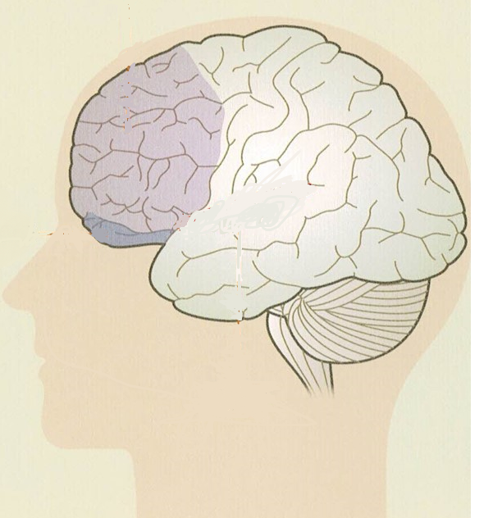
前頭前野
「脳の司令塔」とも呼ばれており
最も良く発達している。
理性的な意思や判断、忍耐にも関わっており、働きが低下すると、欲望を我慢できない。
前頭前野

Slide 8
ネット依存患者の特徴
男女比では、男：女＝9：1
男性…オンラインゲームの
依存が多い
女性…SNSの依存が多い
久里浜医療センター 2011年 約1200名の患者データより
Notes:
ネット依存患者の特徴
66パーセントが小中高生・男女比は圧倒的に男性が9割でオンラインゲームです。

Slide 9
身体への影響
視力低下
猫 背
骨折しやすい
皮膚のしわ

Slide 10

ネット依存の治療➊
記録作り
ネットをする時間の前は、
何をしていたかを書き出す
ネット依存になったきっかけを探す
ネットの使用時間も含んだ記録表作り

Slide 11
ネット依存の治療➋
10月○日（曜日）
24:00 | 就寝 | ゲーム・SNSをして寝るのが遅くなってしまった
11:30 | 起床 | 9時には起きるつもりが、なかなか起きれなかった。 起きても頭が、ぼーっとしている。
13:00 |  | 起きて何となく携帯を見はじめ気づいたらお昼になっていた。
13:30 | お昼ごはん | あまりお腹はすいていないが、 SNSを見ながらカップ麺を食べる。
17:00～19:00 | 宿題 | 課題をしようとしたが、友達からLINEで電話が入り 全く進まず、時間だけかかった。
19:30 | 夜ごはん | 親が作ったものを適当にたべた。 LINEの会話の中で出てきたゲームが気になった。
 | お風呂
20:00～24:00 | ゲーム | 課金はしないようにしながらゲームをし、 また就寝時間が押してしまった。
Notes:
記録作り
自分自身の振り返りや家族の共有を実施してみましょう。時間・内容・感想を書き出していきましょう。

Slide 12
ネット依存の治療➌
レクチャー
専門医の講習を受講
家族会などで医師が講師となって行うことが多い
グループミーティング
目標時間は本人によって違う。
本人が決め、その目標に近づけたかどうか、
記録を見ながらディスカッションする。

Slide 13
ネット依存の治療➍
SST ソーシャル スキル トレーニング
状況や場面に合わせた対応の練習
あいさつ
相手にどう表現するか
自分の言動が相手にどう伝わるか
表現やしぐさから相手が何を感じているか
Notes:
SST(ソーシャル スキル トレーニング)
対人関係がネット上ばかりになると実際に人に会うこと、話をすることがスムーズにできなくなったり、その場にあった対応ができなくなったりします。状況や相手に合わせた対応の練習をします。

Slide 14
ネット依存の体験談➊
自分自身で回復したケース
インターネットに飽きる
周りの依存傾向のある人を見て嫌になる
たまたまネットに接続できない期間があり、 一時的に遠ざかったことにより
気分が楽になった
ネット上で嫌な思いや怖い思いをする
パソコンが壊れる

Slide 15
ネット依存の体験談➋
周囲の人の力によって依存から回復
客観的に自分をみるようにいう
失ったものはないか気づかせる
（恋人・友人・勉強・仕事）
依存症の人間をみせる
ほかの事に興味を持たせる
（読書・音楽・友達と遊ぶ）

